Slide 1
La dépression clinique
NORMES DE QUALITÉ
Orienter les soins fondés sur les données probantes pour les adultes et les adolescents en Ontario
MISE À JOUR 2025
Notes:
Si vous avez des questions sur le contenu de cette présentation, veuillez nous contacter à QualityStandards@OntarioHealth.ca

Slide 2
Objectifs
Aperçu des normes de qualité : De quoi s’agit-il? Comment sont-elles utilisées?
Pourquoi cette norme de qualité est-elle nécessaire? Il existe des lacunes et des écarts dans la qualité des soins pour les personnes atteintes de dépression majeure en Ontario
Énoncés de qualité pour améliorer les soins : Les énoncés clés de la norme
de qualité sur les soins pour les adultes et les adolescents atteints de dépression majeure
Mesure à l’appui de l’amélioration : Indicateurs qui peuvent vous aider à mesurer vos efforts d’amélioration de la qualité

Slide 3
Normes de qualité
Informent les cliniciens et les patients sur ce devraient être la qualité des soins
Elles se concentrent sur les affections ou les processus pour lesquels il existe des variations importantes dans la prestation des soins, ou sur les écarts entre les soins offerts en Ontario et ceux que les patients devraient recevoir
Elles reposent sur les meilleures données probantes disponibles
Notes:
Les normes de qualité sont un petit ensemble d’énoncés à incidence élevée qui décrivent les soins optimaux lorsqu’il existe des écarts de qualité cernés en Ontario.
Leur application est volontaire et les normes sont de nature ambitieuse.
Conçues pour « relever le niveau » dans le but d’offrir les meilleurs soins possible à tous les Ontariens, peu importe où ils vivent dans la province.
Il existe de nombreuses lignes directrices, normes professionnelles et autres recommandations qui enrichissent l’ensemble des données probantes. Les normes de qualité complètent ces ressources.
Les normes de qualité énoncent les caractéristiques des soins qui devraient être offerts, mais ne nomment pas les personnes qui devraient les offrir (contrairement aux guides de pratique clinique et guides de pratiques exemplaires).
Les normes de qualité sont :
Concises : 5 à 15 énoncés solides, fondés sur des données probantes, portant sur des domaines de priorité élevée pour l’amélioration.
Accessibles : aident les cliniciens et les organismes de fournisseurs à offrir des soins de la plus haute qualité possible, et les patients à connaître les sujets à aborder avec leurs cliniciens (comparativement aux guides de pratique clinique, qui sont assez arides, les normes sont très accessibles et écrites en langage clair).
Mesurables : chaque énoncé est accompagné d’un ou de plusieurs indicateurs de qualité (structure, processus ou résultat), ainsi que d’un ensemble de mesures des résultats pour l’ensemble de la norme.
Applicables : des outils et des ressources d’amélioration de la qualité soutiennent chaque norme en vue de favoriser l’adoption.

Slide 4
Avantages des normes de qualité
Aider les patients, les résidents, les familles et les soignants à savoir ce qu’ils doivent peuvent exiger en matière de soins
Aider les cliniciens à savoir quels soins fournir, en se basant sur les données probantes et le consensus d’experts
Aider les organismes de soins de santé à mesurer, à évaluer et à améliorer la qualité des soins qu’ils fournissent
Assurer continuellement des soins de grande qualité dans l’ensemble de la province
Notes:
Les patients, les partenaires de soins et le public peuvent utiliser les normes de qualité pour comprendre les caractéristiques de soins d’excellente qualité, savoir à quoi ils devraient s’attendre de leurs cliniciens et connaître la façon de discuter de la qualité de leurs soins.
Les régions provinciales et les organismes responsables de la prévention des maladies peuvent recourir aux normes de qualité pour mesurer les résultats de santé, tenir les organismes fournisseurs de soins de santé responsables de la prestation de soins de qualité supérieure et orienter les stratégies d’amélioration régionales.
Les organismes fournisseurs de soins de santé peuvent utiliser les normes de qualité pour mesurer et vérifier la qualité de leurs soins, cerner les écarts, orienter les stratégies d’amélioration organisationnelles et aiguiller les investissements dans les programmes cliniques.
Les cliniciens peuvent recourir aux normes de qualité pour évaluer la façon dont ils exercent leur profession et cerner les secteurs d’amélioration de la qualité au niveau personnel et à l’échelle organisationnelle et ils peuvent intégrer les énoncés fondés sur des données probantes dans le perfectionnement professionnel.
Le gouvernement peut utiliser les normes de qualité pour cerner les domaines de priorité à l’échelle provinciale, éclairer les nouvelles initiatives de collecte de données et de production de rapports et concevoir des indicateurs de rendement et des incitatifs sous forme de financement.

Slide 5


Ressources des normes de qualité
Norme de qualité
Guide du patient
Sommaire
Jeu de diapositives
« cas d’amélioration »
Guide de mesure
Spécifications techniques*
Guide de démarrage
*Disponible en anglais uniquement.
Vous trouverez ces ressources sur la page web de la norme de qualité sur la dépression clinique.
Notes:
Chaque norme de qualité porte sur une question de soins de santé spécifique. L’élaboration de chaque norme de qualité s’accompagne d’un assortiment de ressources.
Au moyen d’énoncés concis et faciles à comprendre, les normes de qualité décrivent à quoi ressemblent des soins de qualité pour une affection ou un sujet en fonction des données probantes.
Chaque norme de qualité est accompagnée des documents suivants :
Un guide du patient
Un sommaire
Un guide de mesure
Des spécifications techniques
Un guide de démarrage
Les normes de qualité fournissent un plan d’action afin de permettre au système de soins de santé en Ontario de mieux fonctionner, de faciliter les transitions harmonieuses et de s’assurer que les patients reçoivent les mêmes soins de qualité supérieure, quel que soit l’endroit où ils vivent.

Slide 6

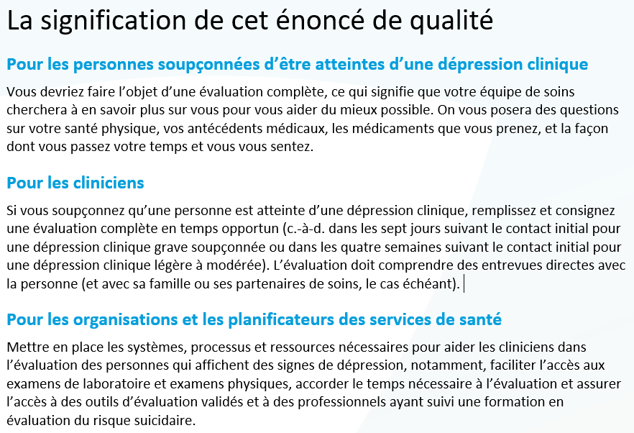
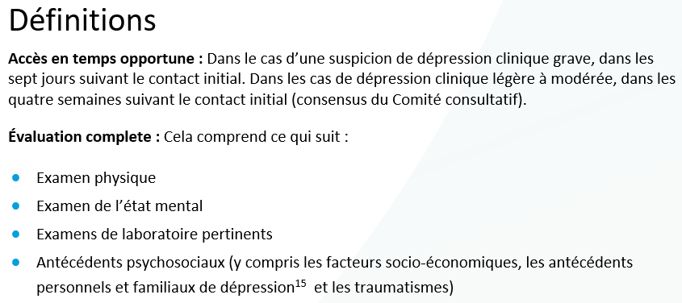
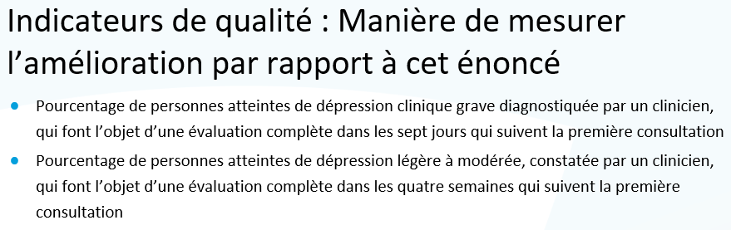
Aperçu de la norme de qualité
L’énoncé
Le public
Les définitions
Les indicateurs

Slide 7
Guide du patient
Le guide du patient est conçu pour donner
aux patients de l’information sur ce à quoi ressemblent des soins de qualité pour diverses affections, en se fondant sur les meilleures données probantes, afin qu’ils puissent poser des questions éclairées à leurs équipes de soins de santé.
Notes:
Chaque norme de qualité comprend un résumé en langage simple pour les patients, les familles, les partenaires de soins et le public, appelé le guide du patient.
Participation des patients aux normes de qualité :
Participation à des comités consultatifs en tant que membres
Groupes de discussion et entretiens avec des informateurs clés sur des sujets précis (au besoin)
Période de commentaires du public pour chaque norme de qualité
Consultations sur le guide de conversation des patients

Slide 8
Sommaire
Ce sommaire est une ressource de référence rapide pour les cliniciens qui résume la norme de qualité et comprend des liens vers des ressources et des outils utiles.

Slide 9
Jeu de diapositives « cas d’amélioration »
Le jeu de diapositives « cas d’amélioration » décrit pourquoi la norme de qualité a été inventée et démontre certaines des données utilisées pour l’élaborer. Les champions peuvent utiliser ou adapter cette diapositive pour renforcer le soutien pour la norme de qualité dans leur entreprise.

Slide 10
Comment le système de santé peut appuyer la mise en œuvre
La mise en œuvre des normes de qualité peut être difficile en raison d’obstacles ou de lacunes au niveau du système, dont beaucoup ont été identifiés tout au long de l’élaboration de cette norme
Santé Ontario travaillera avec d’autres partenaires provinciaux, dont le ministère de la Santé, et les soutiendra afin de combler les lacunes au niveau du système pour soutenir la mise en œuvre des normes
de qualité

Slide 11
Outils de mise en œuvre
Le Guide de démarrage :
Décrit le processus d’utilisation de la norme de qualité à titre de ressource pour offrir des soins de qualité supérieure
Contient des démarches fondées sur des données probantes, ainsi que d’autres outils et modèles utiles pour mettre en œuvre les idées de changement à l’échelle de la pratique
Notes:
Toutefois, il y a des choses que nous pouvons faire aujourd’hui malgré les vastes obstacles systémiques qui pourraient prendre du temps à surmonter. Le Guide de démarrage est un document qui décrit le processus d’utilisation des normes de qualité à titre de ressources pour offrir des soins de qualité supérieure. Il compile un certain nombre de ressources afin de soutenir l’adoption des normes, notamment des liens vers des ressources sur la mise en œuvre et l’amélioration de la qualité, des exemples et des activités à des fins de réflexion, ainsi que des modèles et des documents pour soutenir les activités de planification de la mise en œuvre. Le Guide de démarrage comprend également un modèle de plan d’action et des exemples sur la manière dont les plans d’amélioration de la qualité peuvent aider à faire progresser les normes de qualité.

Slide 12

Quorum
Quorum est une communauté en ligne qui a pour ambition d’améliorer la qualité des soins de santé en Ontario.
La Série sur l’adoption de normes de qualité met en évidence les efforts déployés dans le domaine des soins de santé pour mettre en œuvre des changements et éliminer les lacunes en matière de soins liés aux normes
de qualité.
Notes:
Le programme des normes de qualité a mis en évidence plusieurs exemples d’organisations et de groupes qui utilisent diverses normes et procédures de déclaration dans leur milieu de soins cliniques, leur organisation ou leur établissement. Ces exemples se trouvent dans des publications et des discussions sur Quorum.
De plus, nous travaillons à la compilation de ressources et d’outils, tant pour les cliniciens que pour les patients et les familles.
L’accent est mis sur les exemples de mise en œuvre et d’adoption, et sur la façon dont les organisations appliquent les normes de qualité dans leur pratique pour donner des soins.
Nous aimerions beaucoup savoir si vous voulez contribuer à un message ou à un article.

Slide 13
Guide de mesure
Le guide de mesure décrit :
Les principes de mesure qui sous-tendent les indicateurs de qualité inclus dans les normes de qualité
Les types d’indicateurs inclus dans les normes de qualité
La manière dont les données locales et provinciales sont recueillies et mesurées

Slide 14

Spécifications techniques
Le rapport sur les spécifications techniques décrit deux types de mesures :
Mesure provinciale : comment nous pouvons surveiller les progrès réalisés pour améliorer les soins à l’échelle provinciale
Mesure locale : mesures que vous pouvez entreprendre pour évaluer la qualité des soins que vous fournissez localement

Slide 15
Pourquoi avons-nous besoin d’une norme de qualité pour la dépression clinique?

Slide 16
Au cours de l’exercice de 2022-2023, environ une personne sur 500 âgée de 13 ans et plus en Ontario a visité le service des urgences pour une dépression clinique
Au cours de l’exercice de 2022-2023, il y a eu plus de 27 000 visites au service des urgences pour une dépression clinique. Les femmes (57 %) ont fait des visites plus fréquentes que les hommes (43 %) et la plupart des visites concernaient des personnes âgées de 13 à 24 ans.
Sources : Système national d’information sur les soins ambulatoires (SNISA), exercice de 2022-2023; Statistique Canada, Tableau 17-10-0005-01, Estimations de la population
au 1er juillet, par âge et genre, consulté le 5 décembre 2023.

Slide 17
Les contacts avec les services de soins de santé pour la dépression clinique offrent une occasion importante de prévenir le suicide
Parmi les personnes qui meurent par suicide, plus de 90 % ont eu des contacts avec le système de santé dans l'année précédant leur décès, environ un tiers avec le service des urgences¹.
Parmi les éléments à l'appui de l'amélioration, il y a l'amélioration des possibilités d'intervention, comme l'évaluation des risques dans tous les soins cliniques de dépression clinique.
Le fait de quitter le service des urgences sans être vu est une occasion manquée d'intervenir.
Lorsque les patients sont venus après des visites au service des urgences pour une dépression clinique, exercice de 2022-2023
Source (graphique) : SNISA, exercice de 2022/23.
Référence :
1. Schaffer A, et al. Population-based analysis of health care contacts among suicide decedents: identifying opportunities for more targeted suicide prevention strategies. World Psychiatry. 2016 Jun;15(2):135-45.

Slide 18
Au cours de l’exercice de 2022-2023, les personnes vivant dans le Nord de l’Ontario étaient plus susceptibles d’avoir le service des urgences comme premier point de contact pour une dépression clinique que celles vivant ailleurs dans la province
Pourcentage de personnes ayant le service des urgences comme premier point de contact pour la dépression clinique par région de Santé Ontario, exercice de 2022-2023
Entre les exercices de 2010-2011 et de 2022-2023, le taux provincial pour le service des urgences comme premier point de contact pour la dépression clinique était d'environ 20 %.
Remarque : Taux normalisés.
Sources : Base de données sur les congés des patients (BDCP), SNISA, base de données sur les demandes du Régime d’assurance-santé de l’Ontario, Système d'information ontarien sur la santé mentale (SIOSM), exercice de 2022-2023, consulté par l'entremise de l’Institute for Clinical Evaluative Sciences (ICES).

Slide 19
Au cours de l’exercice de 2022-2023, les visites de retour au service des urgences pour une dépression clinique en Ontario étaient plus fréquentes en milieu urbain et chez les adultes d’âge moyen
Pourcentage de personnes qui se sont rendues au service des urgences pour un état de santé mentale ou de toxicomanie dans les 30 jours suivant une visite antérieure à ce service pour une dépression clinique par groupe d'âge, exercice de 2022-2023
Au cours de l’exercice de 2022-2023, plus de personnes vivant en milieu urbain (20,8 %) ont visité le service des urgences pour un état de santé mentale ou de toxicomanie dans les
30 jours suivant une précédente visite à ce service pour une dépression clinique que celles vivant en milieu rural (17,8 %).
Remarque : Taux normalisés.
Sources : BDCP, SNISA, base de données sur les demandes du Régime d’assurance-santé de l’Ontario, SIOSM, exercice de 2022-2023, consulté par l'entremise de l’ICES.

Slide 20
Au cours de l’exercice de 2022-2023, environ un tiers des personnes qui ont obtenu leur congé de l’hôpital pour une dépression clinique en Ontario ont fait l’objet d’un suivi avec un médecin dans les sept jours qui ont suivi
56,3 %
34,7 %
Pourcentage de personnes ayant obtenu un suivi auprès d’un médecin externe dans sept jours suivant l’obtention du congé de l’hôpital pour dépression clinique, exercices de 2018-2019 à 2022-2023
Répartition du type de suivi chez les personnes ayant obtenu un suivi auprès d’un médecin externe dans les sept jours suivant l’obtention du congé de l’hôpital pour dépression clinique, en Ontario, exercice de 2022-2023
Soins primaires
Psychiatre
Les
deux
8,9 %
Remarque : Taux normalisés.
Sources : BDCP, base de données sur les demandes du Régime d’assurance-santé de l’Ontario, SIOSM, exercice de 2022-2023, consulté par l'entremise de l’ICES.

Slide 21
Dans les régions de Santé Ontario, au cours de l’exercice de 2022-2023, on a observé une variation multipliée par deux du pourcentage de personnes ayant obtenu un suivi par un médecin dans les sept jours suivant l’obtention du congé de l’hôpital pour dépression clinique
Pourcentage de personnes ayant obtenu un suivi par un médecin externe dans les sept jours suivant l’obtention du congé de l’hôpital pour dépression clinique par région sanitaire de l'Ontario, exercice de 2022-2023
Remarque : Taux normalisés.
Sources : BDCP, base de données sur les demandes du Régime d’assurance-santé de l’Ontario, SIOSM, exercice de 2022-2023, consulté par l'entremise de l’ICES.

Slide 22
Au cours de l’exercice de 2022-2023, plus de 10 % des personnes hospitalisées pour dépression clinique en Ontario ont été réadmises; ce taux est passé à 12 % pour les personnes vivant dans les quartiers à faible revenu
Remarques : Taux normalisés. Le quintile de revenu est un classement par région du revenu du ménage dans chaque quartier résidentiel par rapport aux quartiers avoisinants. ​
Sources : BDCP, base de données sur les demandes du Régime d’assurance-santé de l’Ontario, SIOSM, exercice de 2022-2023, consulté par l'entremise de l’ICES.

Slide 23
Énoncés de qualité pour améliorer les soins

Slide 24
Portée de cette norme de qualité
Cette norme de qualité traite des soins aux personnes qui sont atteintes d’une dépression clinique ou qui sont soupçonnées d’en avoir une. La norme de qualité s’applique aux adultes et aux adolescents âgés de 13 ans et plus, et elle tient compte de tous les milieux de soins.
Cette norme de qualité ne s’applique pas aux personnes atteintes de dépression post partum ou aux enfants de moins de 13 ans.

Slide 25
Thèmes de la norme de qualité
Évaluation complète
Évaluation du risque suicidaire et intervention
Prise de décision partagée
Traitement après le diagnostic initial
Thérapies complémentaires et autogestion
Observer l’adhésion et la réponse au traitement
Optimiser, modifier ou ajouter des thérapies
Poursuite de la médication
Thérapie par électrochocs
Évaluation et traitement en cas d’épisodes récurrents
Sensibilisation et soutien
Transitions en matière de soins

Slide 26
Énoncé de qualité (ÉQ) 1 : Évaluation complète
Les personnes atteintes de dépression clinique ont accès à une évaluation complète en temps opportun.

Slide 27
ÉQ 2 : Évaluation du risque suicidaire et intervention
Les personnes atteintes d’une dépression clinique qui présentent un risque considérable pour elles mêmes ou pour d’autres, y compris celles qui présentent des symptômes psychotiques, ont immédiatement accès à une évaluation du risque de suicide et à une intervention préventive.

Slide 28
ÉQ 3 : Prise de décision partagée
Les personnes atteintes de dépression clinique décident avec les cliniciens du traitement le plus approprié, compte tenu de leurs valeurs, préférences et objectifs en matière de rétablissement. Elles ont accès à une aide à la décision qui les informe dans une langue qu’elles comprennent des effets anticipés, des incidences défavorables, des risques, du coût du traitement, ainsi que des délais d’attente prévus pour les options de traitement.

Slide 29
ÉQ 4 : Traitement après le diagnostic initial
Les personnes atteintes d’une dépression majeure ont accès en temps opportun à un traitement initial, y compris la pharmacothérapie ou une psychothérapie fondée sur des données probantes (ou les deux) en fonction de leur préférence, de la gravité de leurs symptômes et de leur capacité à tolérer le traitement. Les personnes pour qui des essais adéquats de pharmacothérapie ou de psychothérapie fondée sur des données probantes n’ont pas été efficaces ont la possibilité de recourir à la stimulation magnétique transcrânienne répétitive.

Slide 30
ÉQ 5 : Thérapies complémentaires et autogestion
Les personnes atteintes d’une dépression clinique sont informées des traitements d’appoint et des stratégies d’autogestion qui peuvent compléter la pharmacothérapie ou la psychothérapie.

Slide 31
ÉQ 6 : Observer l’adhésion et la réponse au traitement
Les personnes atteintes d’une dépression clinique sont surveillées pour l’apparition ou l’augmentation des idées suicidaires après le début d’un traitement. Les personnes atteintes d’une dépression clinique ont un rendez-vous de suivi avec leur clinicien au moins toutes les deux semaines pendant au moins six semaines ou jusqu’à ce que l’on obtienne une adhésion au traitement et une réponse. Après cela, elles ont un rendez-vous de suivi au moins toutes les quatre semaines jusqu’à ce qu’elles entrent en rémission.

Slide 32
ÉQ 7 : Optimiser, modifier ou ajouter des thérapies
Les personnes atteintes de dépression clinique qui prennent des antidépresseurs sont mises en observation pendant 2 semaines afin de détecter de quelconques effets; passé ce délai, l’ajustement de la dose ou changement des médicaments peuvent être considérés. Les personnes atteintes d’une dépression clinique qui n’ont pas de réponse à leur médication après huit semaines se voient offrir un médicament différent ou supplémentaire, une psychothérapie ou une combinaison des deux.

Slide 33
ÉQ 8 : Poursuite de la médication
Les personnes prenant des médicaments qui entrent en rémission après leur premier épisode de dépression clinique sont priées de continuer leur traitement pendant au moins six mois après la rémission. On conseille aux personnes présentant des épisodes récurrents de dépression clinique qui prennent des médicaments et entrent en rémission de continuer leur traitement pendant au moins deux ans après la rémission.

Slide 34
ÉQ 9 : Thérapie par électrochocs
Les personnes atteintes d’une dépression clinique grave et celles atteintes d’une dépression difficile à traiter ont accès à une thérapie par électrochocs.

Slide 35
ÉQ 10 : Évaluation et traitement en cas d’épisodes récurrents
Les personnes atteintes d’une dépression clinique qui ont atteint la rémission complète, mais qui connaissent des épisodes récurrents ont accès en temps opportun à une réévaluation et à un traitement.

Slide 36
ÉQ 11 : Sensibilisation et soutien
Les personnes atteintes d’une dépression clinique, les membres de leur famille et les partenaires de soins reçoivent une éducation sur la dépression clinique et des renseignements sur les services de soutien communautaire et de crise.

Slide 37
ÉQ 12 : Transitions en matière de soins
Les personnes atteintes d’une dépression clinique qui passent d’un clinicien à un autre ont un plan de soins documenté qui est mis à leur disposition et à celle de leur clinicien d’accueil dans les sept jours suivant la transition, avec un calendrier précis pour le suivi. Les personnes atteintes d’une dépression clinique qui reçoivent leur congé de l’établissement de soins de courte durée ont un rendez-vous de suivi prévu avec un clinicien dans les sept jours.

Slide 38
Mesure à l’appui de l’amélioration
Notes:
Le Comité consultatif sur la norme de qualité « La dépression clinique : Soins aux adultes et aux adolescents » a défini certains objectifs généraux pour cette norme de qualité. Ceux-ci ont été mis en correspondance avec des indicateurs qui peuvent être utilisés pour évaluer la qualité des soins fournis au niveau provincial et local.

Slide 39
Indicateurs pouvant être mesurés à l’aide de données provinciales
Nombre de décès par suicide chez les personnes hospitalisées en raison d’un diagnostic primaire de dépression clinique
Pourcentage de personnes atteintes de dépression clinique qui se suicident dans les 30 jours ou les trois, six ou 12 mois qui suivent un séjour à l’hôpital
Pourcentage de consultations aux urgences pour dépression clinique au cours desquelles le diagnostic de dépression clinique a été établi pour la première fois
Pourcentage de personnes atteintes de dépression clinique dont les symptômes dépressifs se sont améliorés durant un séjour à l’hôpital
Pourcentage de réadmissions dans un hôpital dans les sept jours et dans les 30 jours suivant l’obtention du congé d’un hôpital pour cause de dépression clinique, stratifié selon la raison de la réadmission :
  N’importe quel motif
  Problème de santé mentale ou de dépendance
  Dépression clinique
Pourcentage de visites non prévues aux services des urgences dans les sept jours et dans les 30 jours suivant l’obtention du congé d’un hôpital pour cause de dépression clinique, stratifié selon la raison de la visite :
  N’importe quel motif
  Problème de santé mentale ou de dépendance
  Dépression clinique
  Automutilation

Slide 40
Indicateurs ne pouvant être mesurés qu’à l’aide de données locales
Pourcentage de personnes atteintes d’une dépression clinique, ou de membres de la famille de personnes atteintes d’une dépression clinique, dont la cote globale des services reçus est bonne ou très bonne.
Pourcentage de personnes atteintes d’une dépression clinique qui estiment que les soins qu’elles reçoivent à l’hôpital sont excellents, très bons ou bons.
Pourcentage de personnes atteintes de dépression clinique pour lesquelles les besoins non satisfaits ont diminué au fil du temps
Notes:
Chaque énoncé de qualité de la norme est accompagné d'un ou de plusieurs indicateurs. Ces indicateurs visent à orienter la mesure des efforts d’amélioration de la qualité liés à la mise en œuvre des énoncés.

Slide 41
Sources des données et remerciements
Les données utilisées dans cette présentation ont été fournies en partie par l’ICES. Ces ensembles de données ont été reliés à l’aide d’identificateurs codés uniques et analysés à l’ICES. On a également utilisé des données provenant de l’Institut canadien d’information sur la santé (ICIS) et du ministère de la Santé de l'Ontario (ministère de la Santé). Les opinions, les résultats et les conclusions inclus dans la présente présentation sont ceux des auteurs et sont indépendants des sources de financement. Aucune approbation par l’ICES, l’ICIS ou le ministère de la Santé n'est prévue ou ne devrait être déduite, et les analyses, les conclusions, les opinions et les déclarations qui y sont exprimées sont celles des auteurs, pas nécessairement celles de l’ICES, de l’ICIS ou du ministère de la Santé.

Slide 42
Merci.

